Slide 1
基于LR分析的计算器 （根据文法E->E+E|E*E|(E)|i）

Slide 2
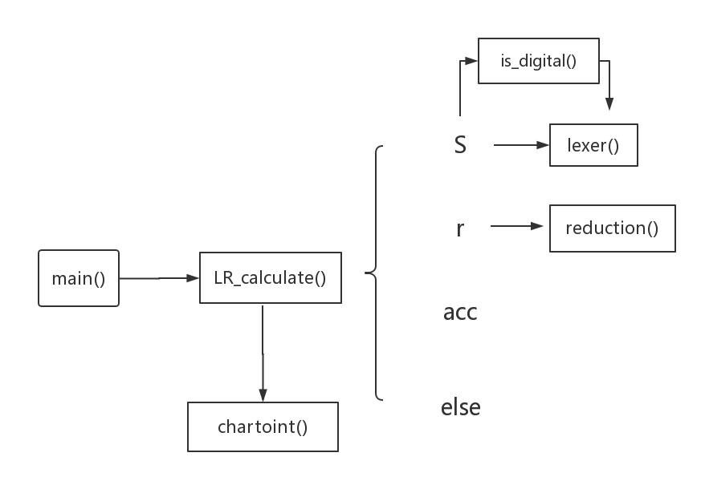
程序基本流程图

Slide 3
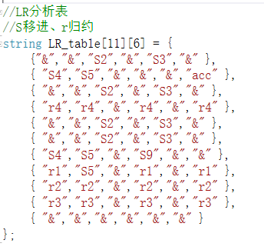

使用的全局变量和数据结构

Slide 4
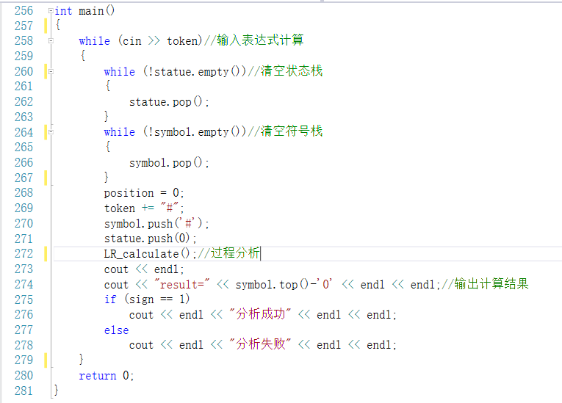
主要代码
main()

Slide 5
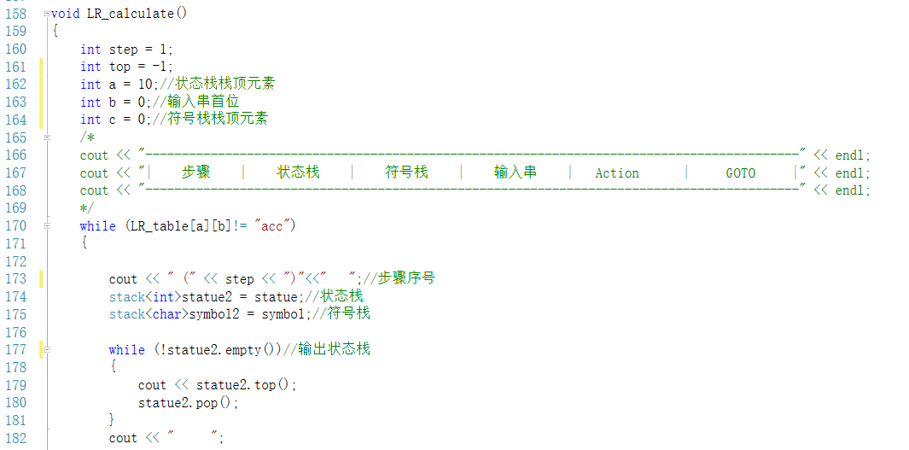
LR_calculate()

Slide 6
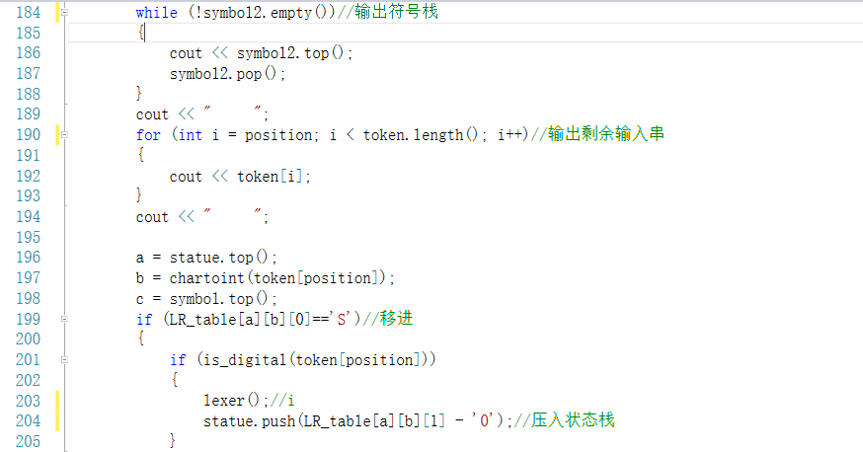

Slide 7
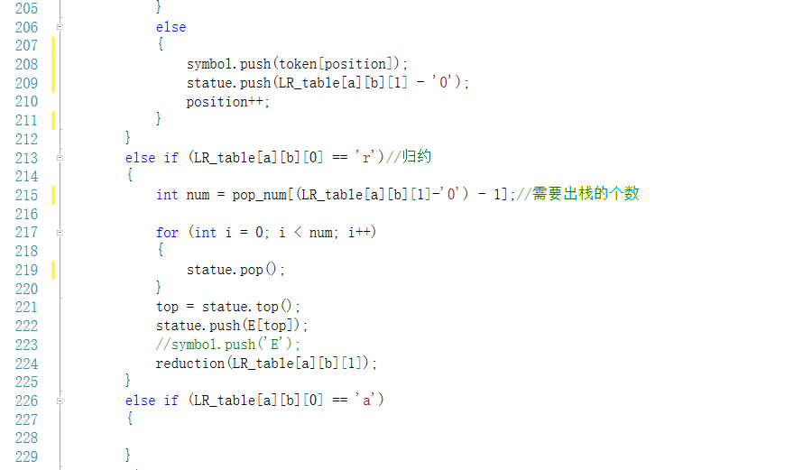

Slide 8


Slide 9
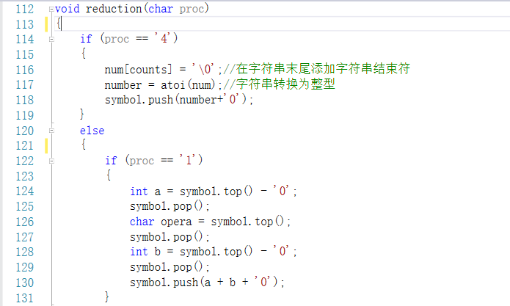
reduction()

Slide 10
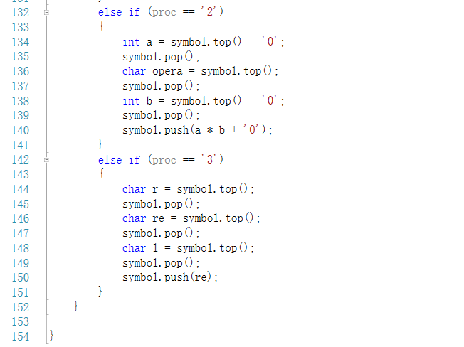

Slide 11
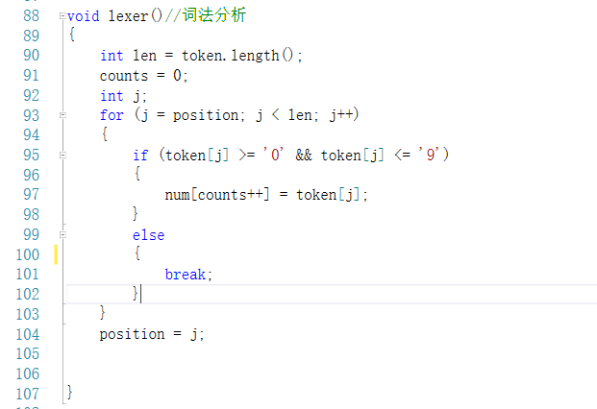
lexer()

Slide 12
Thanks~

